Slide 1
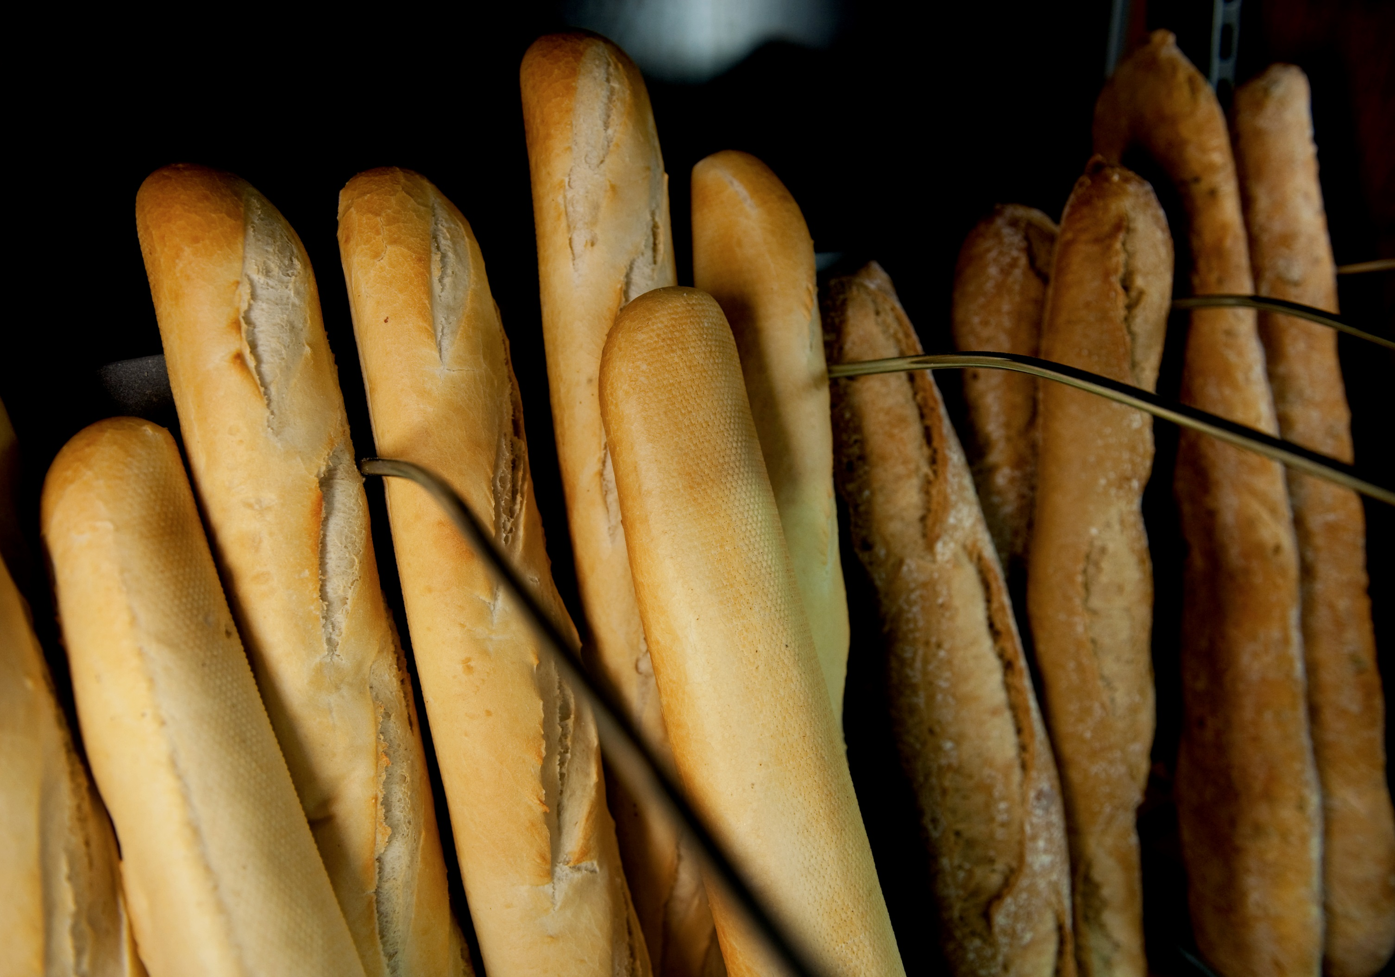


Kost 1
Notes:
Presentera ämnet kort! Det handlar om mat för idrott, hur du som idrottare kan prestera bättre genom att tänka på vad och hur du äter!

Slide 2
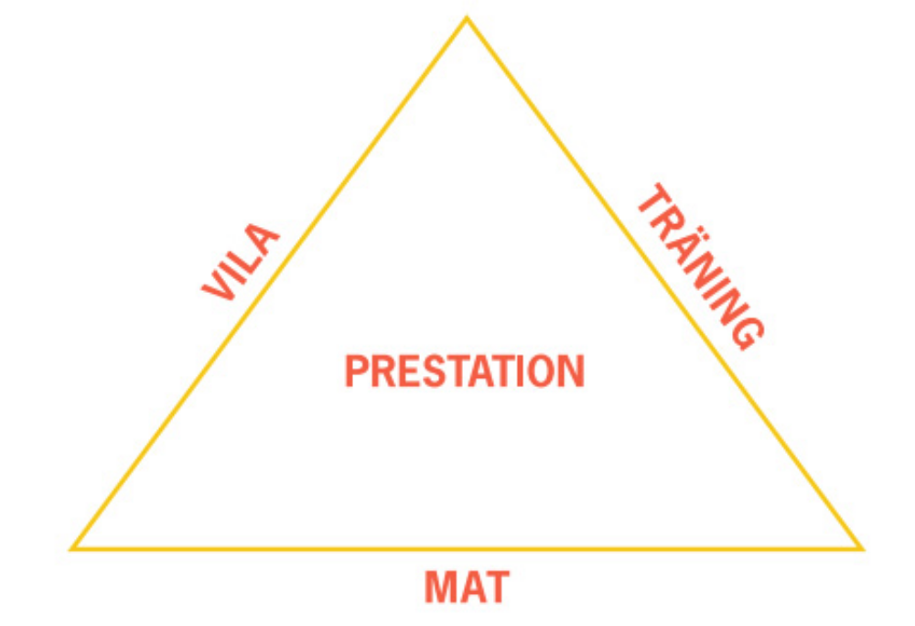

Prestationstriangeln
Notes:
Gå igenom prestationstriangeln olika sidor och poängtera att maten är grunden för att kunna tillgodogöra sig träningen.

Slide 3
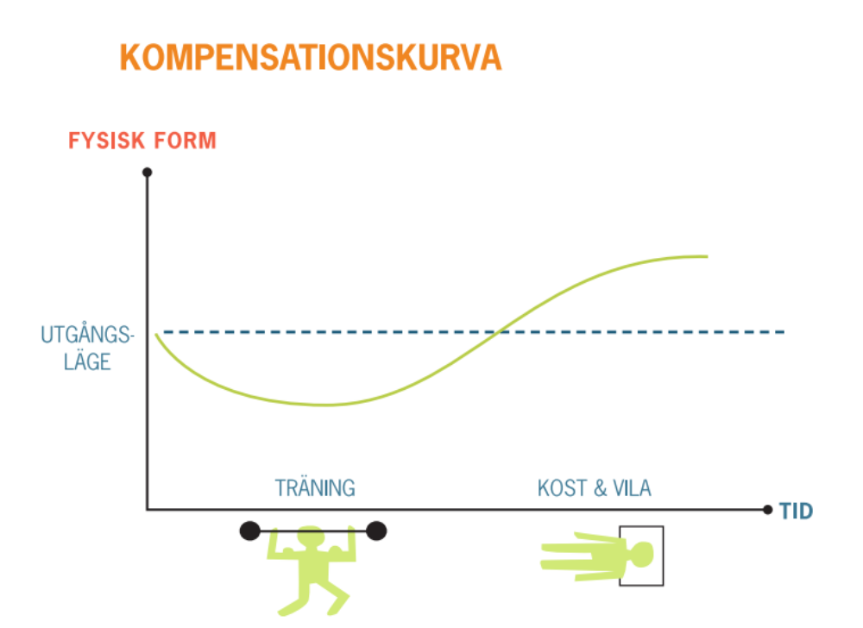
Notes:
Träningen bryter ner och för att få en god kompensation krävs RÄTT byggstenar samt en god sömn

Slide 4
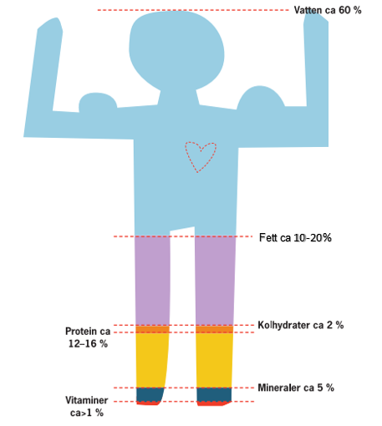
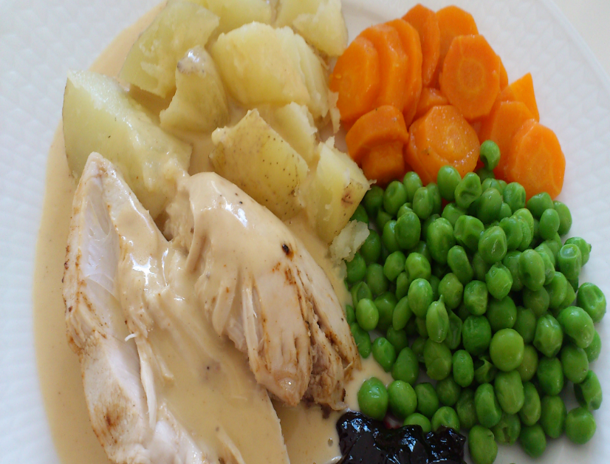
Vätska
Kolhydrater
Fett
Protein
Vitaminer och mineraler
Notes:
Vi är vad vi äter, vi består utav vad vi äter! Visa på hur stor del vatten vi består utav och hur viktigt det är att dricka regelbundet under dagen, gärna i samband med måltid för att vara i vätskebalans.
Utgå från tallriken och gå igenom var de olika energi- och näringsämnena finns, ge gärna fler alternativ på livsmedel

Slide 5
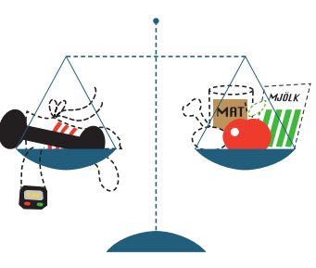
_{Energibalans-}
_{hur mycket behöver jag äta?}
Ät regelbundet. T ex; Frukost, lunch & middag samt mellanmål
Mer träning = Mer mat
Ät alltid före och efter träning
Notes:
Energibalans är A & O för ett bra kostintag. Diskutera vad det innebär om man hoppar över en/flera måltider under dagen (svårare att nå energibalans, större måltider osv)

Slide 6
_{Hur ser en bra måltid ut?}
Diskutera i smågrupper
Notes:
Tänk på att få med variation, någon/några källor till kolhydrater-fett och protein i måltiden, mkt färg (frukt, bär eller grönsaker)

Slide 7
_{Vad är ett bra}
_{mellanmål innan träning?}
Diskutera i smågrupper
Notes:
Betoningen bör ligga lite mer på kolhydrater och ett mellanmål intas oftast ½-2 tim innan träning. Kort om tid 1 banan och 1 glas mjölk, lite mer tid macka med ägg och en frukt eller fil och müsli med en skivad banan

Slide 8
Vad kan man ha med sig att äta på matcher/cuper?
Diskutera i smågrupper
Notes:
Bra om man kan äta lite och ofta under en matchdag. Vatten, drickyoghurt, banan, torkad frukt och nötter/frön, pastasallad, pannkakakor på havregryn.
Låt spelarna tänka efter och diskutera utifrån egna erfarenheter kring hur de upplevt sin prestationen utifrån om de ätit bra eller dåligt!

Slide 9
_{Sammanfattning}
Energibalans
Måltidsordning / Regelbundna måltider
Ät alltid före och efter träning
Ökad träningsdos = Ökat matintag
Bra näringsinnehåll
Frukt, bär & grönsaker till alla måltider
Ät varierat
Planering
Matsäck
Matlagning
Notes:
Sammanfatta vad ni gått igenom. Hur kan ni fortsätta arbeta vidare med kosten? T ex skapa en policy kring vad som gäller vid match/cuper

